Slide 1


Slide 2
Qt Widgets Création d’interfaces graphiques
Présentation du module
Le code
QtDesigner

Slide 3
Qt Widgets Création d’interfaces graphiques
Présentation du module
Le code
QtDesigner

Slide 4




Slide 5
Introduction
Introduction
Qt Widgets
Le code
Programme type
Systèmes de coordonnées
Relations entre widgets
Mise en page automatique
Widgets personnalisés
Qt Designer
Principe
Présentation de l’interface
Démonstration
Conclusion
Deux façons de faire une interface graphique
Par le module Qt Widgets
Historique, établi, performant
Optimisé pour les applications bureaux
Par le module Qt Quick / QML
Nouveau, à la mode, évolution constante
Orienté vers les applications tactiles modernes

Slide 6
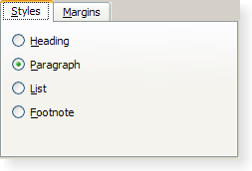
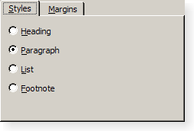
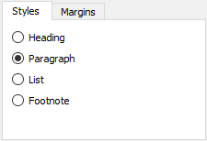
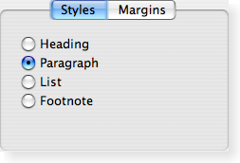
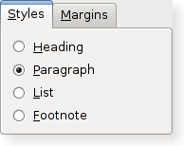
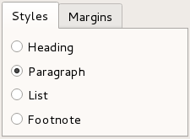
Qt Widgets
Introduction
Qt Widgets
Le code
Programme type
Systèmes de coordonnées
Relations entre widgets
Mise en page automatique
Widgets personnalisés
Qt Designer
Principe
Présentation de l’interface
Démonstration
Conclusion
Propose un lot d’éléments graphiques permettant de créer des GUI classiques
Les éléments graphiques sont appelés des Widgets
Ils sont « stylables »
Par défaut dans le style de l’OS
Windows XP
Windows
Windows courant
Mac OS
GTK
Fusion

Slide 7

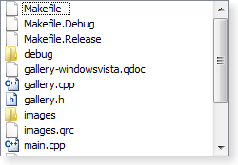
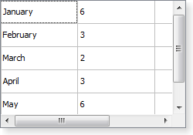
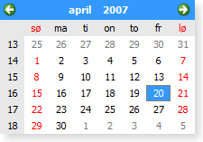
Qt Widgets
Introduction
Qt Widgets
Le code
Programme type
Systèmes de coordonnées
Relations entre widgets
Mise en page automatique
Widgets personnalisés
Qt Designer
Principe
Présentation de l’interface
Démonstration
Conclusion
Exemples de widgets

Slide 9
Qt Widgets Création d’interfaces graphiques
Présentation du module
Le code
QtDesigner

Slide 10
Qt Widgets Création d’interfaces graphiques
Présentation du module
Le code
QtDesigner

Slide 12
Programme type
Introduction
Qt Widgets
Le code
Programme type
Systèmes de coordonnées
Relations entre widgets
Mise en page automatique
Widgets personnalisés
Qt Designer
Principe
Présentation de l’interface
Démonstration
Conclusion
main.cpp
#include <QApplication>
int main(int argc, char *argv[])
{
QApplication a(argc, argv);
/* Création, configuration et affichage des widgets */
return a.exec();
}

Slide 13
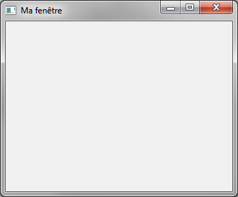
Création d’une fenêtre
Introduction
Qt Widgets
Le code
Programme type
Systèmes de coordonnées
Relations entre widgets
Mise en page automatique
Widgets personnalisés
Qt Designer
Principe
Présentation de l’interface
Démonstration
Conclusion
La création d’un widget qui n’a pas de parent crée une fenêtre
main.cpp
#include <QApplication>
#include <QWidget>
int main(int argc, char *argv[])
{
QApplication a(argc, argv);
QWidget window;
window.resize(320,240);
window.setWindowTitle(QString::fromLatin1("Ma fenêtre"));
window.show();
return a.exec();
}

Slide 14
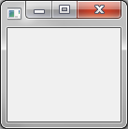
Note sur la géométrie des widgets
Introduction
Qt Widgets
Le code
Programme type
Systèmes de coordonnées
Relations entre widgets
Mise en page automatique
Widgets personnalisés
Qt Designer
Principe
Présentation de l’interface
Démonstration
Conclusion
On distingue 2 géométries d’une fenêtre
Son cadre incluant sa bordure
Sa zone cliente excluant la barre de titre et les bordures
x
wnd.y()
y
wnd.x()
wnd.
geometry().
y()
wnd.
geometry().
x()
wnd.
frameGeometry().
height()
wnd.height()
wnd.width()
écran
wnd.frameGeometry().width()

Slide 15
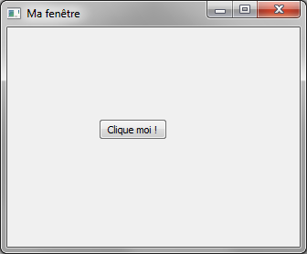
Note sur la géométrie des widgets
Introduction
Qt Widgets
Le code
Programme type
Systèmes de coordonnées
Relations entre widgets
Mise en page automatique
Widgets personnalisés
Qt Designer
Principe
Présentation de l’interface
Démonstration
Conclusion
Les widgets enfants sans bordure
Pas de distinction entre les 2 géométries
Leur position est par rapport au coin supérieur gauche du widget parent
btn.y()
btn.x()

Slide 16
Ajout de widgets enfants
Introduction
Qt Widgets
Le code
Programme type
Systèmes de coordonnées
Relations entre widgets
Mise en page automatique
Widgets personnalisés
Qt Designer
Principe
Présentation de l’interface
Démonstration
Conclusion
Il suffit de créer des widgets et de définir la fenêtre principale comme parent
main.cpp
#include <QApplication>
#include <QWidget>
#include <QPushButton>
int main(int argc, char *argv[])
{
QApplication a(argc, argv);
QWidget window;
window.resize(320,240);
window.setWindowTitle(QString::fromLatin1("Ma fenêtre"));
window.show();
QPushButton* button = new QPushButton("Clique moi !", &window);
button->move(100,100);
button->show();
return a.exec();
}

Slide 17
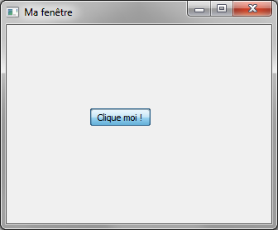
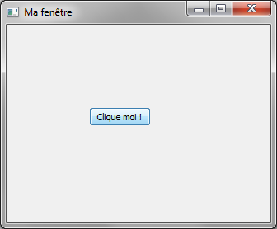
Ajout de « logique » dans la GUI
Introduction
Qt Widgets
Le code
Programme type
Systèmes de coordonnées
Relations entre widgets
Mise en page automatique
Widgets personnalisés
Qt Designer
Principe
Présentation de l’interface
Démonstration
Conclusion
Grâce au signaux et slots, on peut mettre un peu de logique dans la GUI
main.cpp
#include <QApplication>
#include <QWidget>
#include <QPushButton>
int main(int argc, char *argv[])
{
QApplication a(argc, argv);
QWidget window;
window.resize(320,240);
window.setWindowTitle(QString::fromLatin1("Ma fenêtre"));
window.show();
QPushButton* button = new QPushButton("Clique moi !", &window);
button->move(100,100);
button->show();
QObject::connect(button, &QPushButton::clicked, &window, &QWidget::close);
return a.exec();
}

Slide 18

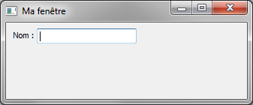
Positionnement automatique des widgets
Introduction
Qt Widgets
Le code
Programme type
Systèmes de coordonnées
Relations entre widgets
Mise en page automatique
Widgets personnalisés
Qt Designer
Principe
Présentation de l’interface
Démonstration
Conclusion
Soit le code
main.cpp
#include <QApplication>
#include <QWidget>
#include <QLabel>
#include <QLineEdit>
int main(int argc, char *argv[])
{
QApplication app(argc, argv);
QWidget window;
window.setWindowTitle(QString::fromLatin1("Ma fenêtre"));
QLabel* label = new QLabel("Nom : ");
QLineEdit* lineEdit = new QLineEdit();
label->setParent(&window);
label->move(10, 10);
label->show();
lineEdit->setParent(&window);
lineEdit->move(label->width() + 10, 8);
lineEdit->show();
window.show();
return app.exec();
}
Les widgets ne suivent pas le redimensionnement
Positionnement fastidieux : calcul des coordonnées, des tailles, etc…
Que se passe-t-il si on redimensionne la fenêtre ?

Slide 19
Positionnement automatique des widgets
Introduction
Qt Widgets
Le code
Programme type
Systèmes de coordonnées
Relations entre widgets
Mise en page automatique
Widgets personnalisés
Qt Designer
Principe
Présentation de l’interface
Démonstration
Conclusion
Solution : utiliser des layouts
Les layouts sont des types de mise en page des fenêtres
Le principe
Créer une fenêtre
Lui définir un layout par la méthode setLayout()
Ajouter les widgets enfants au layout par la méthode addWidget()

Slide 20


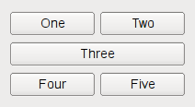
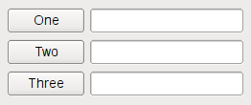
Positionnement automatique des widgets
Introduction
Qt Widgets
Le code
Programme type
Systèmes de coordonnées
Relations entre widgets
Mise en page automatique
Widgets personnalisés
Qt Designer
Principe
Présentation de l’interface
Démonstration
Conclusion
Différents types de layouts
QHBoxLayout
QGridLayout
QFormLayout
QVBoxLayout

Slide 21

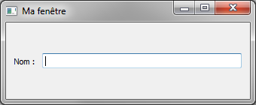
Positionnement automatique des widgets
Introduction
Qt Widgets
Le code
Programme type
Systèmes de coordonnées
Relations entre widgets
Mise en page automatique
Widgets personnalisés
Qt Designer
Principe
Présentation de l’interface
Démonstration
Conclusion
Solution
main.cpp
#include <QApplication>
#include <QWidget>
#include <QLabel>
#include <QLineEdit>
#include <QHBoxLayout>
int main(int argc, char *argv[])
{
QApplication app(argc, argv);
QWidget window;
window.setWindowTitle(QString::fromLatin1("Ma fenêtre"));
QLabel* label = new QLabel("Nom : ");
QLineEdit* lineEdit = new QLineEdit();
QHBoxLayout* layout = new QHBoxLayout();
layout->addWidget(label);
layout->addWidget(lineEdit);
window.setLayout(layout);
window.show();
return app.exec();
}
Les widgets suivent le redimensionnement
Positionnement facile : il n’y a qu’à insérer les widgets dans le layout
Que se passe-t-il si on redimensionne la fenêtre ?

Slide 22
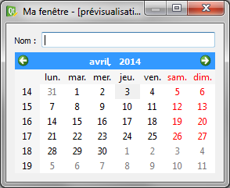
Positionnement automatique des widgets
Introduction
Qt Widgets
Le code
Programme type
Systèmes de coordonnées
Relations entre widgets
Mise en page automatique
Widgets personnalisés
Qt Designer
Principe
Présentation de l’interface
Démonstration
Conclusion
Les layouts peuvent être imbriqués
Au lieu d’ajouter un widget à un layout, on peut ajouter un autre layout
Se fait par la méthode addLayout()
Un QHBoxLayout dans la première cellule du QVBoxLayout
Un QVBoxLayout

Slide 23
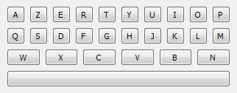
Widgets personnalisés
Introduction
Qt Widgets
Le code
Programme type
Systèmes de coordonnées
Relations entre widgets
Mise en page automatique
Widgets personnalisés
Qt Designer
Principe
Présentation de l’interface
Démonstration
Conclusion
On peut créer ses propres widgets
Hériter de QWidget
Personnaliser dans la classe dérivée
Exemple, nous voudrions créer un clavier virtuel
Nécessite des boutons personnalisés
Envoie un signal avec le caractère lors du clic

Slide 24
Widgets personnalisés
Introduction
Qt Widgets
Le code
Programme type
Systèmes de coordonnées
Relations entre widgets
Mise en page automatique
Widgets personnalisés
Qt Designer
Principe
Présentation de l’interface
Démonstration
Conclusion
Création d’une classe QKey
qkey.h
#include <QPushButton>
#include <QChar>
#include <QSignalMapper>
class QKey : public QPushButton
{
Q_OBJECT
public:
QKey(const QChar& code, QWidget *parent=nullptr);
signals:
void keyStroke(const QString&);
private:
QChar m_code;
QSignalMapper* m_signalMapper;
};
Le code de la touche
Le signal qui sera émit lors du clic
Un objet qui permet de traduire un signal de type clicked() en un signal prenant un paramètre (le code de la touche)

Slide 25
Widgets personnalisés
Introduction
Qt Widgets
Le code
Programme type
Systèmes de coordonnées
Relations entre widgets
Mise en page automatique
Widgets personnalisés
Qt Designer
Principe
Présentation de l’interface
Démonstration
Conclusion
Création d’une classe QKey
qkey.cpp
QKey::QKey(const QChar& code, QWidget *parent)
: QPushButton(parent)
, m_code(code)
{
m_signalMapper = new QSignalMapper(this);
connect(this, &QPushButton::clicked, m_signalMapper, &QSignalMapper::map);
m_signalMapper->setMapping(this, m_code);
connect(m_signalMapper, &QSignalMapper::mappedString, this, &QKey::keyStroke);
setText(m_code);
setMinimumSize(25, 25);
setSizePolicy(QSizePolicy::Minimum, QSizePolicy::Minimum);
setFixedWidth(25);
}
Cette connexion associe le signal clicked() au traducteur de signal
Définit la valeur ajoutée au signal clicked()
Connecte le signal traduit (mappedString) au signal du QKey (keyStroke)
Définit des propriétés d’affichage du bouton

Slide 26
Widgets personnalisés
Introduction
Qt Widgets
Le code
Programme type
Systèmes de coordonnées
Relations entre widgets
Mise en page automatique
Widgets personnalisés
Qt Designer
Principe
Présentation de l’interface
Démonstration
Conclusion
main.cpp
#include […]
#include "qkey.h"
int main(int argc, char *argv[])
{
QApplication app(argc, argv);
QWidget window;
window.setWindowTitle(QString::fromLatin1("Ma fenêtre"));
QLineEdit* lineEdit = new QLineEdit();
QVBoxLayout* mainlayout = new QVBoxLayout();
mainlayout->addWidget(lineEdit);
QHBoxLayout* layout = new QHBoxLayout();
QKey* kA = new QKey(QChar('A'));
layout->addWidget(kA);
QObject::connect(kA, &QKey::keyStroke, lineEdit, &QLineEdit::setText);
mainlayout->addLayout(layout);
window.setLayout(mainlayout);
window.show();
return app.exec();
}
L’exemple en vrai
Répéter autant de fois qu’il y a de lignes de touches
Répéter autant de fois qu’il y a de touches sur une ligne

Slide 27
Widgets personnalisés
Introduction
Qt Widgets
Le code
Programme type
Systèmes de coordonnées
Relations entre widgets
Mise en page automatique
Widgets personnalisés
Qt Designer
Principe
Présentation de l’interface
Démonstration
Conclusion
La fenêtre principale de l’application devrait être un widget personnalisé
main.cpp
#include […]
#include "qmafenetre.h"
int main(int argc, char *argv[])
{
QApplication app(argc, argv);
QMaClasseDeFenetreAMoi window;
window.show();
return app.exec();
}
Le constructeur de la classe personnalisée va initialiser tous les widgets enfants et établir les connexions.

Slide 29
Qt Widgets Création d’interfaces graphiques
Présentation du module
Le code
QtDesigner

Slide 30
Qt Widgets Création d’interfaces graphiques
Présentation du module
Le code
QtDesigner

Slide 32
Dans la vraie vie
Introduction
Qt Widgets
Le code
Programme type
Systèmes de coordonnées
Relations entre widgets
Mise en page automatique
Widgets personnalisés
Qt Designer
Principe
Présentation de l’interface
Démonstration
Conclusion
La devise de Qt :
Code less. Create more. Deploy everywhere.
Pour le moment, on a vu
« Deploy everywhere »
Un peu « Code less »
Pas trop « Create more »

Slide 33
Pour « Create more » et « code » encore « lesser »
Introduction
Qt Widgets
Le code
Programme type
Systèmes de coordonnées
Relations entre widgets
Mise en page automatique
Widgets personnalisés
Qt Designer
Principe
Présentation de l’interface
Démonstration
Conclusion
On utilise Qt Designer pour créer l’interface
C’est un outil graphique
Crée des fichiers décrivant l’interface dans un format XML d’extension .ui
Un outil bas niveau de Qt transcrit le .ui en code C++
Il s’agit d’UIC – User Interface Compiler
Le compilateur fait ensuite son boulot

Slide 34

Relations entre fichiers sources et Qt Designer
Introduction
Qt Widgets
Le code
Programme type
Systèmes de coordonnées
Relations entre widgets
Mise en page automatique
Widgets personnalisés
Qt Designer
Principe
Présentation de l’interface
Démonstration
Conclusion
uic
Géré automatiquement par l’IDE
MaFenetre.ui
ui_MaFenetre.h
ui_MaFenetre.h
Inclut
MaFenetre.cpp
Inclut
MaFenetre.h
moc
moc_mafenetre.cpp
compilateur
MaFenetre.obj
compilateur
moc_mafenetre.obj
Éditeur de liens
*.obj
*.obj
prog.exe
*.obj

Slide 35
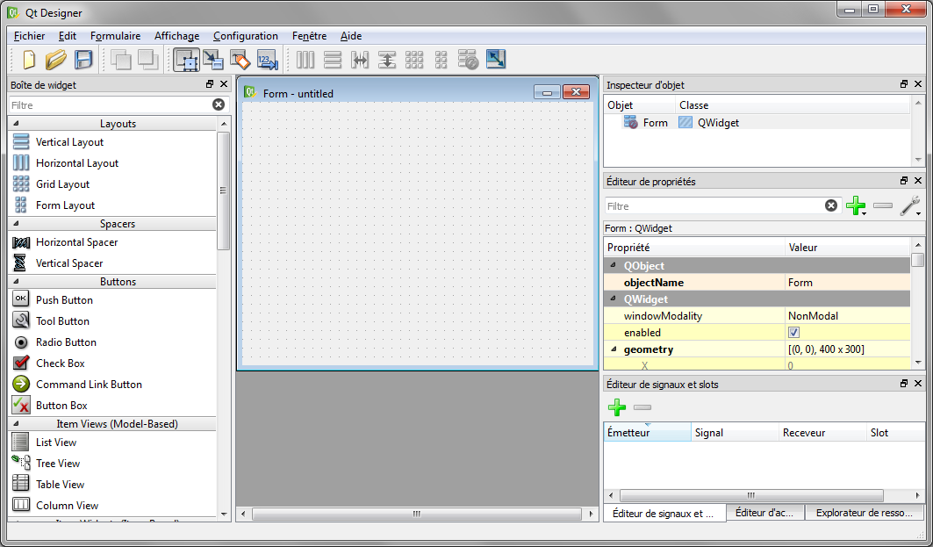
Présentation de l’interface
Introduction
Qt Widgets
Le code
Programme type
Systèmes de coordonnées
Relations entre widgets
Mise en page automatique
Widgets personnalisés
Qt Designer
Principe
Présentation de l’interface
Démonstration
Conclusion
Boîte de widget
Faire glisser des widgets dans la fenêtre éditée
Fenêtre éditée
Sélectionner et disposer les widgets
Inspecteur d’objets
Présente la hiérarchie des objets
Editeur de propriétés
Permet de définir les propriétés du widget sélectionné
Connecteur signaux / slots,
Editeur d’actions (éléments de menus),
Explorateur de ressources

Slide 36
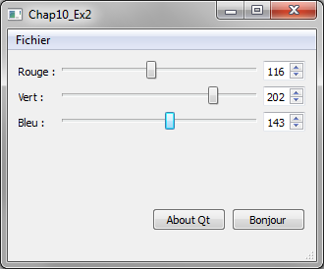
Démonstration
Introduction
Qt Widgets
Le code
Programme type
Systèmes de coordonnées
Relations entre widgets
Mise en page automatique
Widgets personnalisés
Qt Designer
Principe
Présentation de l’interface
Démonstration
Conclusion
Rien ne vaut une démonstration
Réalisons cette interface
Au clic sur ce bouton, on doit afficher la fenêtre « About Qt »
Au clic sur ce bouton, on doit afficher le message « Bonjour »
La solution

Slide 37
Conclusion
Introduction
Qt Widgets
Le code
Programme type
Systèmes de coordonnées
Relations entre widgets
Mise en page automatique
Widgets personnalisés
Qt Designer
Principe
Présentation de l’interface
Démonstration
Conclusion
Pour l’interface précédente
2 lignes de codes !
« Code less » donc « Create more »

